Slide 1
个性化实时系统实现和应用
腾霄 (淘宝主搜算法，专注个性化方向)

Slide 2
目录
个性化为什么需要实时
实时系统的实现
应用
效果和总结
后续计划

Slide 3
目录
个性化为什么需要实时
实时系统的实现
应用
效果和总结
后续计划

Slide 4


BMW和smart，你喜欢那个？

Slide 5
BMW和smart，你会买哪个？
考虑的因素： 价格、空间、油耗、停车 …

Slide 6
BMW和smart，你会买哪个？
考虑的因素： 价格、空间、油耗、停车 …
如果Smart的美女随车附赠呢？

Slide 7
BMW就是我的dream car
个人变化，年底多收了三五斗
一直关注宝马, 可是……
商品变化，宝马又出新款了
商品促销，宝马大幅降价
突发阻尼片事件
老婆突然怀孕了
阿里车展
身边好多人买了福克斯
貌似福特也不错啊

Slide 8

空间够大，皮厚实，动力够用
价格便宜量又足，留点奶粉钱
促销力度大，不用等

Slide 9
空间够大，皮厚实，动力够用
价格便宜量又足，留点奶粉钱
促销力度大，不用等
最终出手的可能和之前一直关注的完全没有关系！

Slide 10
个性化为什么需要实时
个性化因素的变化
Query
Personal
Match & Rank
Item
UserProfile

Slide 11
个性化为什么需要实时
个性化因素的变化
Desired
changing overtime
Query
Personal
Match & Rank
Item
Item
changing overtime
UserProfile
变化是时刻进行的
商品在变化
用户个体在变化
群体、环境在变化
个体和群体的隶属关系也在动态变化
User changing
overtime

Slide 12
个性化为什么需要实时
淘宝商品的变化
每天新发布商品1200万
每天修改商品2个亿
各种换季、打折、促销、出新款
各种突发事件 ”马云的围巾”、”父亲节”
卖家效率决定成败
卖家比的是比谁更敏锐抓住市场需求
每天100多万宝贝销量去零需要增加展现机会
没有个性化之前，今天发生的数据变化在排序上要两天后才能体现
如何响应变化，促进更新 ?

Slide 13
个性化为什么需要实时
销量全面提升
热销效果反应到群体中的其他人
单品对某人群热销
商品表现变化的快速反应

Slide 14
个性化为什么需要实时
用户需求的不同和不断变化
基本上我打开电脑的第一件事就是上淘宝，看看有没有一些今天比较划算的东西。
就是想起来了，然后觉得好像缺什么东西了，就会上去逛逛。
上淘宝的时间也比较充裕，因为白天在公司，没什么事就浏览逛逛。
突然我想买这个东西了就上淘宝找，搜索。
购物需求
没有购物需求
2.2%
想购物还不知道买什么27.2%
想买某类东西，还不明确 53.9%
有明确的想买的商品
16.0%
Ref: 引自搜索产品团队逛-调研部分

Slide 15
个性化为什么需要实时
逛，看看有什么感兴趣的
人口统计学
有购物冲动了，买点什么呢？
中长期兴趣
有需要，选择商品中
确定就买某个东西
拍下
Item base rec
性别 年龄 地域
职业 群体
类目偏好
店铺偏好
购买力
…
价格 、属性、关键词 …
不断聚焦
短时、实时
User Base Rec
Recency
最近我朋友买了什么
不同状态下的个性化策略
Notes:
不同的购买路径上，提供不同的

Slide 16



个性化为什么需要实时
快速反应商品销量、效果变化、加快展现轮动
快速体现换季、热门事件、实现鱼群效应
快速反应用户需求变化、实时调整搜索结果
提供不同的个性化策略数据依据，匹配用户的真实需求
准确反应用户当前偏好，修正用户长期数据，实时反馈
用当前行为解决混合账号的长期偏好混合问题
2500万家庭账户，近500万混合账户
覆盖每天新上架、新成交商品、获得个性化排序权重
覆盖未登陆用户和登陆新用户
近25%的PV没有来自未登陆用户，平均每天8.4次query

Slide 17
目录
个性化为什么需要实时
实时系统的实现
应用
效果和总结
后续计划

Slide 18
目录
个性化为什么需要实时
实时系统的实现
应用
效果和总结
后续计划

Slide 19
实时系统的实现
目标： 让个性化拥抱变化
面临的问题：
数据规模
日处理30亿日志、高峰期2-4倍
每天数亿展现商品数，百亿商品展现次数
每天几千万用户的行为变化
数据完整性
保证数据的有效和可回溯
性能要求
秒级更新时延、保证数据时效性
毫秒级访问时延
业务需求
系统可扩展，适应多变的需求

Slide 20
实时系统的实现
个性化实时系统诞生
线上应用
流式处理系统
DB
&
索引
TT日志流通道
分布式文件系统
中间大数据存储

Slide 21
实时系统的实现
系统功能
实时获取日志
实时在线计算个性化数据
实时更新用户和商品
实时提供数据服务
系统特点
基于storm、HBase、 UserProfileService实现业务框架
流式计算、大数据存储和高速读写访问
秒级更新，毫秒级访问
离线训练模型->实时更新特征->在线Ranking
良好的系统扩展性

Slide 22
实时系统的实现
UserProfile更新拓扑
userid
Globe profile
Cate profile
…
拼接
计算
更新UPS
(update
Bout)
日志解析(parse
Spout)
TT日志
ipv
…
fav
price
…
style
分析计算
analyzer bolt
hbase tables
userid
Auction-behavier-list
shop-behavier-list
…
itemid
cateid
shopid
price
gender
keyword
…
userid
behavier
itemid
shopid
url
…

Slide 23
实时系统的实现
商品排序信息更新拓扑
itemid
正排排序字段
拼接
计算
日志解析
(parse
spout
更新索引
(update
Bout)
SPV
…
BUY
user
model
…
renqi
TT日志
分析计算
Analyzer bolt
SPV缓存
hbase tables
itemid
历史SPV
历史IPV
历史销量
人群数据
userid
Tag1
Tag2
Tag3
Tag3
userid
behavier
itemid
shopid
url
…
Notes:
为什么分两套，而不是合在一起？ 日志解析会不会解析2次，有冗余，能否只解析一次。Spout能不能单独起

Slide 24
实时系统的实现
cateid
Shop id
hbase
Keyword：森女， 纯棉
商品信息
Price 档位
Gender
历史累计表现数据
UPS
<3ms
<3ms
在线应用
页面
parser
<1ms
analyzer
framework
日志
1~2 s
<1s
10ms
Index
hbase
商品数据
插件系列
用户数据
插件系列
用户信息
历史行为
Recency行为
个性化模型权重
相关性统计
购买力价格偏好
行业类目偏好
人气分
行为性别
风格偏好
店铺偏好
...
...

Slide 25
实时系统的实现
个性化模型分实时计算
日志数据
累计行为
规则
historyData
计算特征
模型
RecencyData
计算权重
配置信息
itemRankInfo
更新排序分
Offline LR Learning
更新索引

Slide 26
实时系统的实现
风格偏好实时计算
日志数据
删选行为记录
配置
BehaveirList
加权词频
Rencency
词典
计算偏好
UserInfo
删选
Offline
Mining
更新UserInfo

Slide 27
实时系统的实现
实时系统的核心存储 UserProfileService
功能
KKV数据库及应用服务
支持二级Key更新
提供个性化数据的服务模块、提供数据跨平台
支持以插件so方式开发
性能
低成本存储&高稳定性&高性能
单机（48G内存）读 QPS(3W+) 、延迟(1ms) / 单机写QPS(4W+)、延迟( 3ms）
支持 T级别的索引 和 10亿级别的实时更新
数据存储压缩比接近于gz
Notes:
读访问受写影响小？什么意思？小是多小？

Slide 28
目录
个性化为什么需要实时
实时系统的实现
应用
效果和总结
后续计划

Slide 29
目录
个性化为什么需要实时
实时系统的实现
应用
效果和总结
后续计划

Slide 30
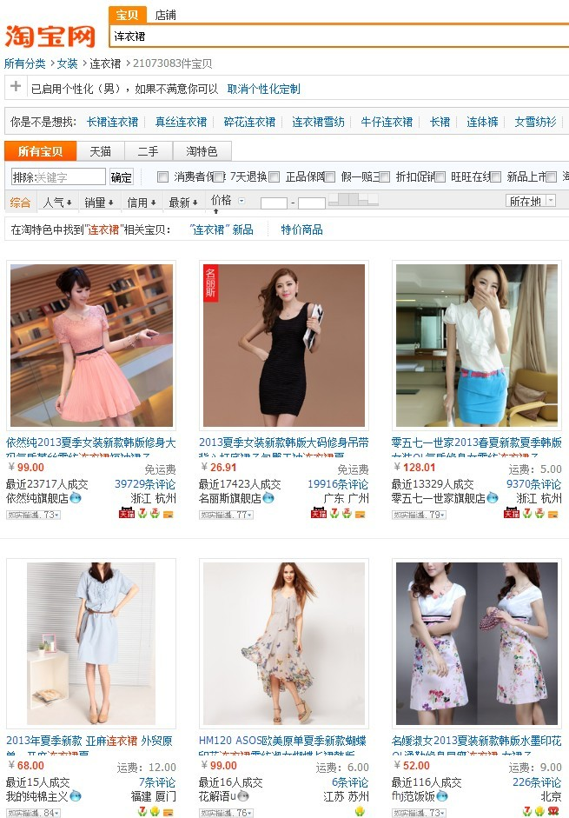
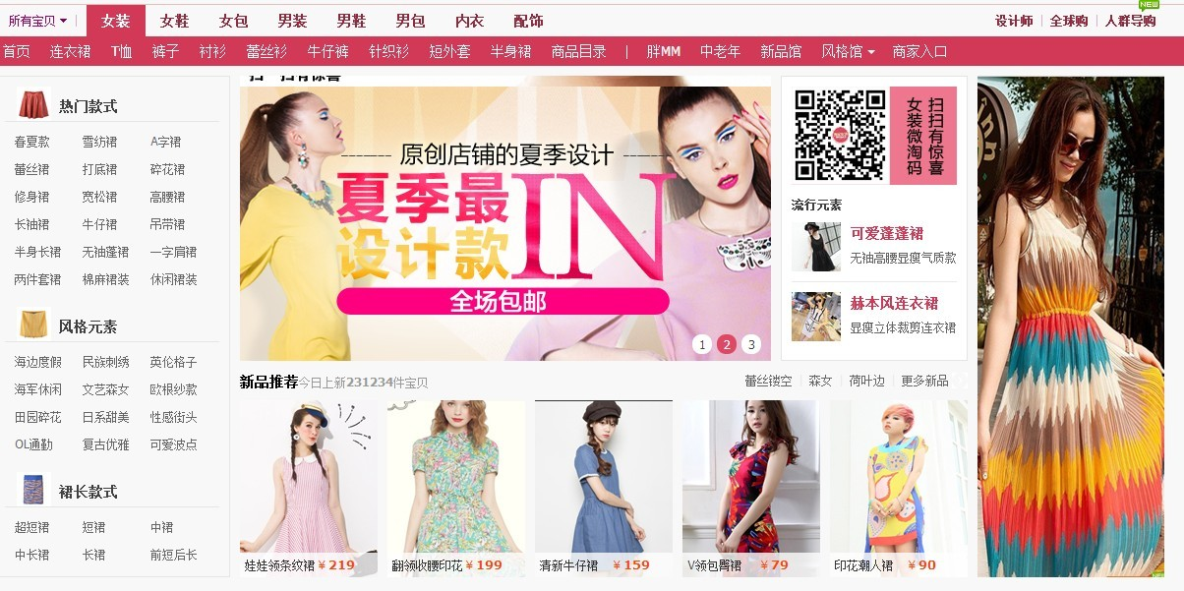
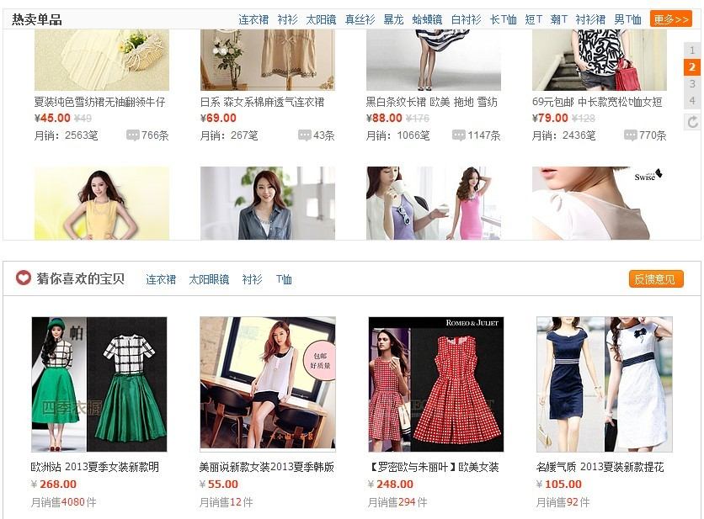
实时系统应用
浏览
搜索
猜你喜欢

Slide 31
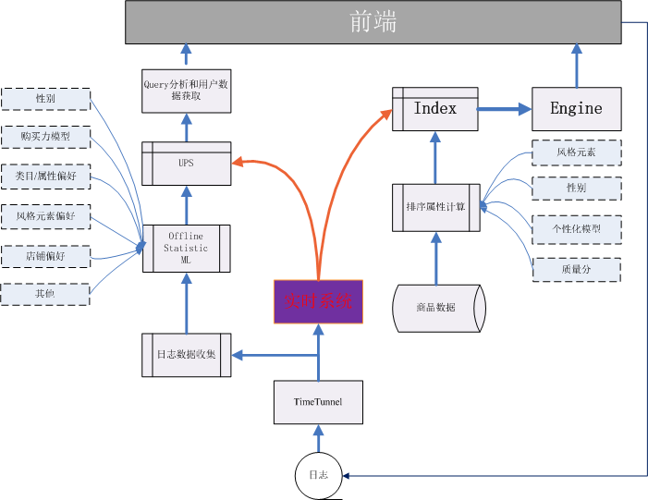
搜索应用

Slide 32
搜索应用
在个性化排序中的应用
query扩展、类目选择
相关性计算
个性化模型实时算分
结合混合排序和实时反馈
为什么要混合排序和反馈
多样性排序
卖家流量均衡
避免个性化陷阱，个性化数据自我修正
排序逻辑时刻更新
如何实现混合排序
如何进行实时反馈

Slide 33
搜索应用
混合排序逻辑
rank
item
List
1
rank
item
List
2
rank
item
List M
Query
&
UserInfo
score1
item
list
parser
score2
…
ruler
scorer
scoreM
混排
Na
Nb
…
Nx
…
item list resorted
Score_plugin1
score_plugin2
Score_pluginN

Slide 34

搜索应用
实时反馈过程
个性化结果
自然排序结果
个性化结果
自然排序结果
个性化结果
利用resort混合展现个性化

Slide 35
搜索应用
实时反馈过程
个性化结果
个性化结果
自然排序结果
自然排序结果
个性化结果
个性化结果
实时计算偏好
自然排序结果
自然排序结果
个性化结果
个性化结果
利用resort混合展现个性化

Slide 36
搜索应用
实时反馈过程
个性化结果
个性化结果
个性化结果
个性化结果
自然排序结果
自然排序结果
自然排序结果
自然排序结果
个性化结果
个性化结果
个性化结果
个性化结果
实时计算偏好
实时计算偏好
自然排序结果
自然排序结果
自然排序结果
自然排序结果
个性化结果
个性化结果
个性化结果
个性化结果
利用resort混合展现个性化

Slide 37
搜索应用
实时反馈过程
个性化结果
个性化结果
个性化结果
个性化结果
个性化结果
个性化结果
自然排序结果
自然排序结果
自然排序结果
自然排序结果
自然排序结果
自然排序结果
翻页/换query
个性化结果
个性化结果
个性化结果
个性化结果
个性化结果
个性化结果
实时计算偏好
实时计算偏好
实时计算偏好
自然排序结果
自然排序结果
自然排序结果
自然排序结果
自然排序结果
个性化结果
个性化结果
个性化结果
个性化结果
个性化结果
个性化结果
个性化结果
利用resort混合展现个性化
个性化实时影响下混合排序

Slide 38
目录
个性化为什么需要实时
实时系统的实现
应用
效果和总结
后续计划

Slide 39
目录
个性化为什么需要实时
实时系统的实现
应用
效果和总结
后续计划

Slide 40
系统效果
商品数据更新
单天千万次排序权重更新，涉及千万有点击、成交商品
点击/成交数/成交金额/成交转换率
UPS更新
单天数亿次更新，涉及4千万用户
极限情况下一次商品问就促发一次更新

Slide 41
效果
实时对个性化模型的影响
增加了实时计算后，档位发生提升的宝贝的成交占全部宝贝的比例提升2.56%

Slide 42
效果
实时对个性化模型的影响
增加了实时计算后，档位从0-1的宝贝的成交笔数占全部宝贝的比例提升5.0%，ipv占比提升8.0%, pv占比提升11.02%

Slide 43
效果
效果体验
实时偏好线下体验 商品链接
在线效果体验

Slide 44
总结
Big Data & Low Latency
淘宝将整个行为链条都记录在强大的日志体系中
实时系统利用强大的日志体系实现信息的实时交互和流转
在大数据计算的基础上，进行实时计算和在线Ranking
dynamic personalization
User & item changing over time
实时系统实现秒级别的用户兴趣捕捉
个性化体系反应实时变化，真正做到dynamic personalization
群体智慧决策
用户和商品的联动变化效应，实现类群体智慧决策过程

Slide 45
总结
群体智慧决策
用户和商品的联动变化效应，实现类群体智慧决策过程
人群活动
商品提升排名
影响用户个体
实时计算和在线Ranking把商品变化信息反馈给人群中的个体
个体反馈
商品进一步累计行为
人群对商品产生兴趣
商品累计有效行为
个体参与群体决策
个体兴趣强化或迁移

Slide 46
后续计划
后续计划
实时系统系统 Storm-YARN
模型在线学习，增量学习
扩展计算插件，支持更多业务如跨平台query推荐、实时商品推荐

Slide 47
结束
Q & A
谢谢

